Slide 1

F
Footage Stuttgart gestern

Slide 2
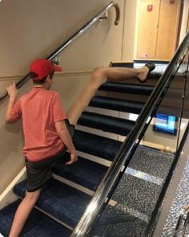
Die Treppen nach Pause

Slide 3


Slide 4
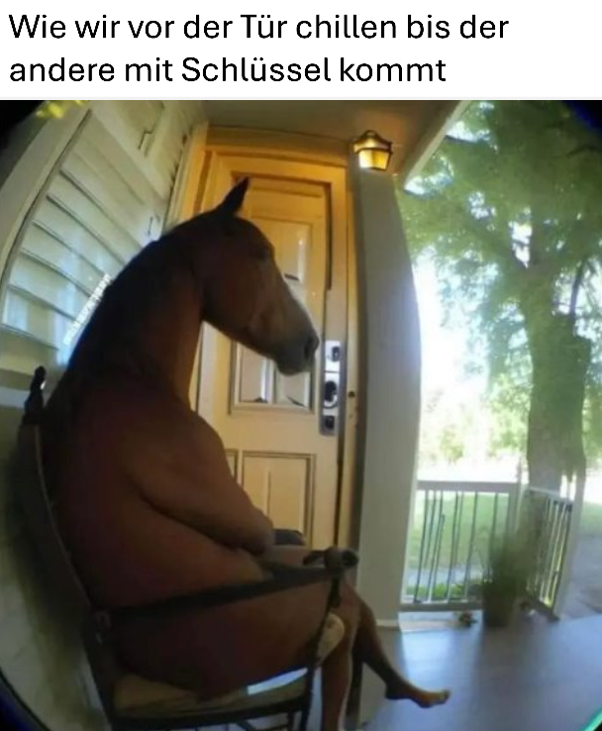

Slide 5
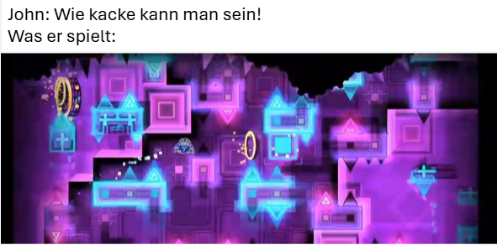

Slide 6
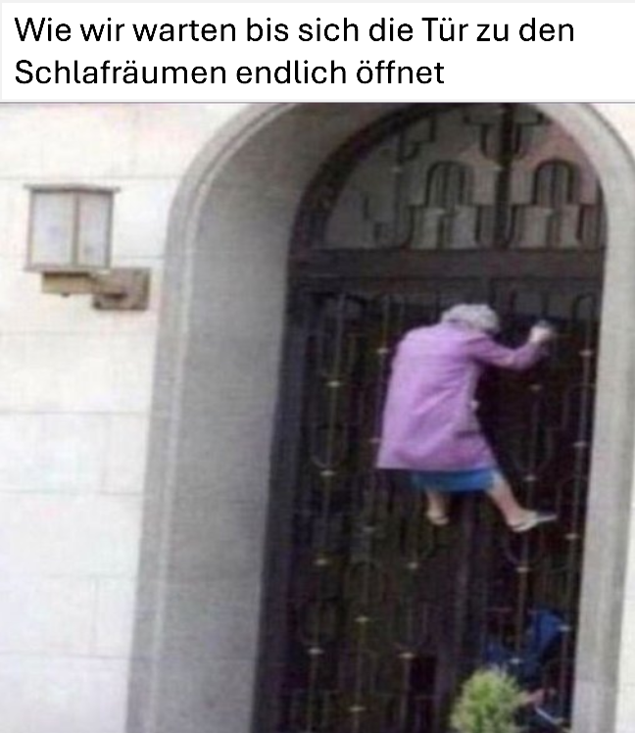

Slide 7
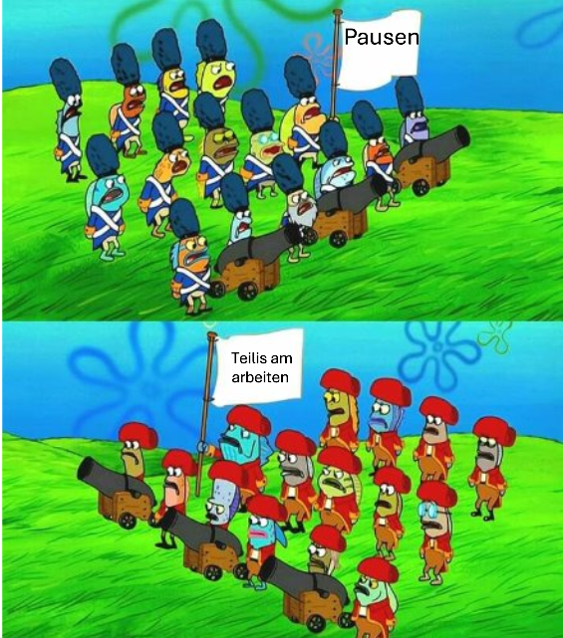

Slide 8


Slide 9


